Slide 1
Стихийные бедствия
Работу выполнили: Пакуш Елизавета, Мамаева Елизавета, Чуба Евгений, Дудникова Ангелина, Ворохова Эльза, Сибирцева Алиса

Slide 2
План
1) Узнать что такое «стихийное бедствие»?
2) Какие бывают стихийные бедствия?
3) Как можно спастись от стихийных бедствий?
4)Провести опрос одноклассников.
5) Сделать знаки, карту стихийных бедствий и визитки для пенсионеров.
6) Показать презентацию 4 классам нашей школы.

Slide 3

Всё начиналось с…
Нашей группе однажды стало интересно: «Что такое стихийное бедствие? Какие стихийные бедствия есть или были в Новосибирской области?
От чего они возникают? И как в случае стихийного бедствия можно спастись?

Slide 4
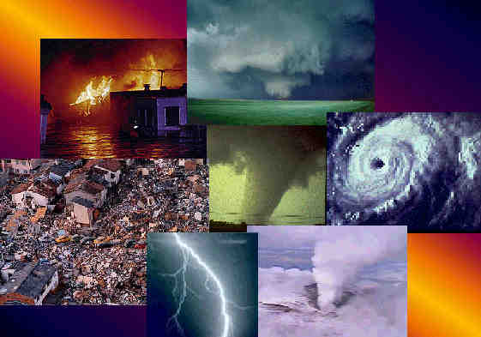
Ответ на первый вопрос мы нашли легко
Стихийное бедствие –это природное явление, носящее чрезвычайный характер и приводящее к нарушению нормальной деятельности населения, гибели людей, разрушению и уничтожению материальных ценностей.

Slide 5

Первые размышления
Мы поняли, что стихийное бедствие -это нарушение баланса в природе. Нас сразу заинтересовал вопрос: «А какие стихийные бедствия могут случиться в Новосибирской области?»

Slide 6
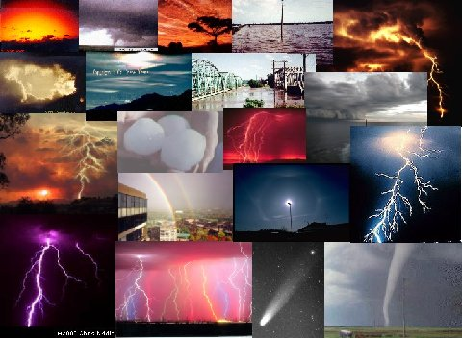
Надо бы лучше разузнать…
В Новосибирской области могут быть стихийные бедствия такие как: ураганы, наводнения, кислотные дожди, пожары,
эрозия почв, землетрясения.

Slide 7
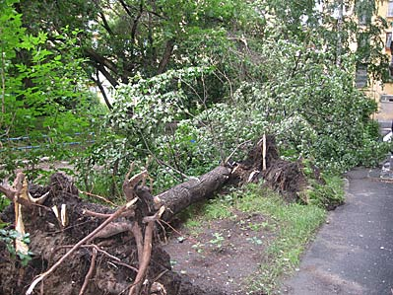
Ураган
Ураган– это бешеный ветер, имеющий скорость больше ста двадцати километров в час, который непрерывно движется по планете в течение девяти – двенадцати суток. Бофорт «измерял» его двенадцатибальной шкалой.
Последствия после урагана в Новосибирске

Slide 8
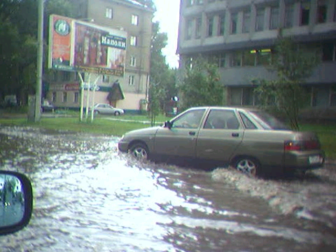
Наводнение
Наводнение— затопление местности в результате подъёма уровня воды в реках, озерах, морях из-за дождей, бурного таяния снегов, ветрового нагона воды на побережье и других причин, которое наносит урон здоровью людей и даже приводит к их гибели
Наводнение в Новосибирске 2004 год

Slide 9
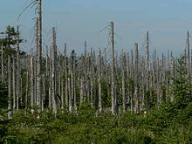
Кислотные дожди
Кислотные дожди - все виды метеорологических осадков — дождь, снег, град, туман, дождь со снегом, при котором наблюдается понижение pH дождевых осадков из-за загрязнений воздуха кислотными оксидами (обычно — оксидами серы, оксидами азота).
Последствия после кислотных дождей

Slide 10
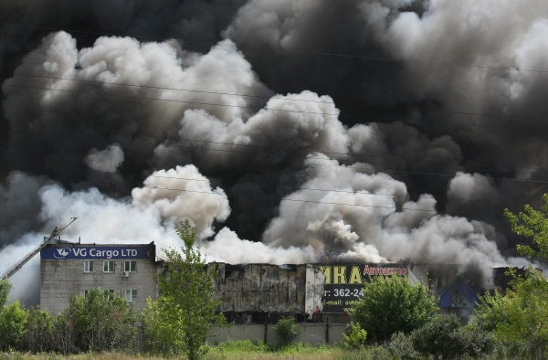
Пожары
Пожар — неконтролируемый процесс горения, причиняющий материальный ущерб, вред жизни и здоровью людей, интересам общества и государства.
Пожар в Новосибирске

Slide 11
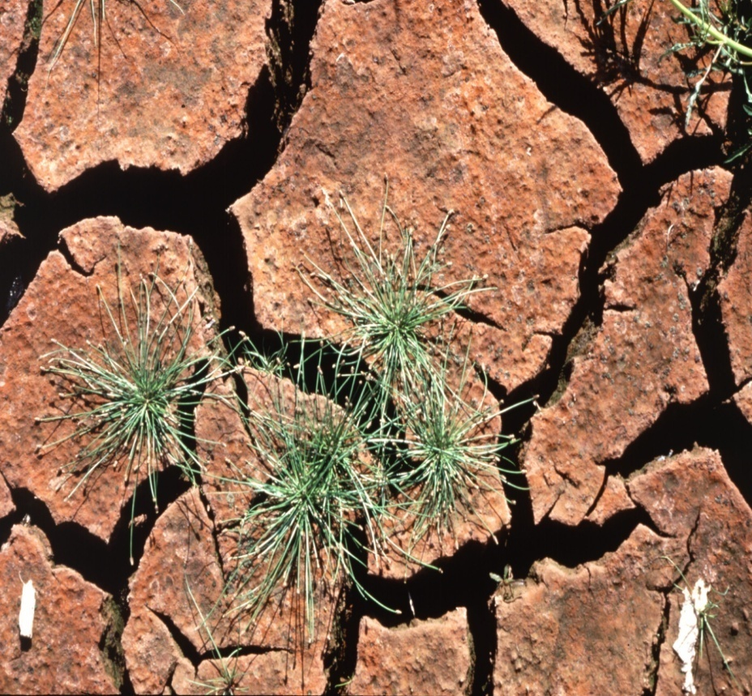
Эрозия почв
Эрозия почвы — разрушение и снос верхних наиболее плодородных горизонтов почвы в результате действия воды и ветра.
Земля страдающая эрозией почв

Slide 12
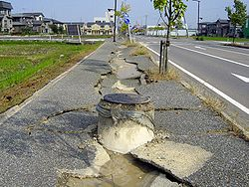
Землетрясения
Землетрясение - подземные толчки и колебания поверхности Земли, вызванные естественными причинами (главным образом тектоническими процессами), или (иногда) искусственными процессами (взрывы, заполнение водохранилищ, обрушение подземных полостей горных выработок). Небольшие толчки могут вызываться также подъёмом лавы при вулканических извержениях.
Вы можете перейти по ссылке и просмотреть мультфильм по этой теме.
http://www.youtube.com/watch?v=y9_ZtidvdHU

Slide 13

Всё понятно…
Мы очень многое узнали, но теперь возникла проблема: «Как можно спастись от стихийных бедствий?»

Slide 14
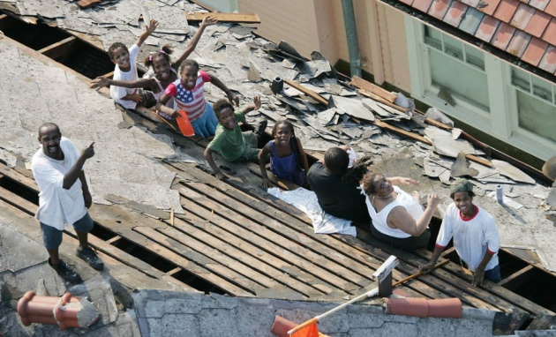
Спасаемся от урагана!!!
От урагана можно спастись! Не паникуйте, отойдите от окон и займите безопасное место у стен внутренних помещений, в коридоре, у встроенных шкафов, в ванных комнатах, туалете, кладовых, в прочных шкафах, под столами;
- погасите огонь в печах, отключите электроэнергию, закройте краны на газовых сетях.
- по возможности, находитесь в заглубленном укрытии, в убежищах, погребах и т.п.

Slide 15
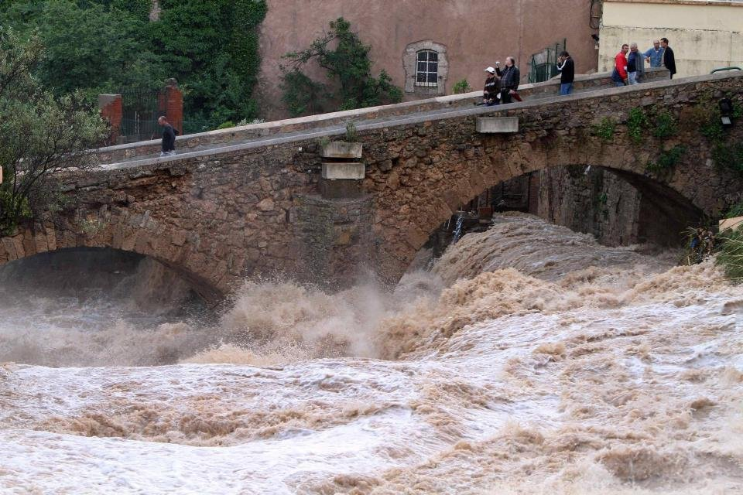
Спасаемся от наводнения!!!
Ваши действия должны быть направлены на спасение самих себя и тех, кто не может самостоятельно спастись.
Позвоните по номеру 112. Нужно попытаться залезть куда либо, но выше уровня воды.

Slide 16
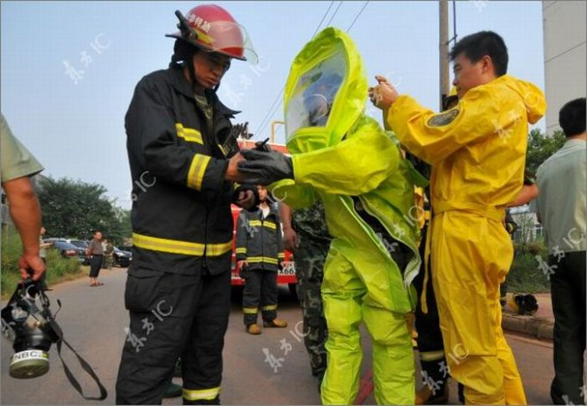
Спасаемся от кислотных дождей!!!
Нужно одеть специальный водоотталкивающий костюм, а если у вас такого костюма нет, нужно во время кислотного дождя спрятаться дома до конца дождя.

Slide 17
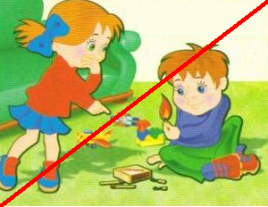
Спасаемся от пожара!!! Главное держать себя в руках и не паниковать!
При пожаре звоните 001. Попытайтесь уйти от пламени как можно дальше.
01 или 001

Slide 18
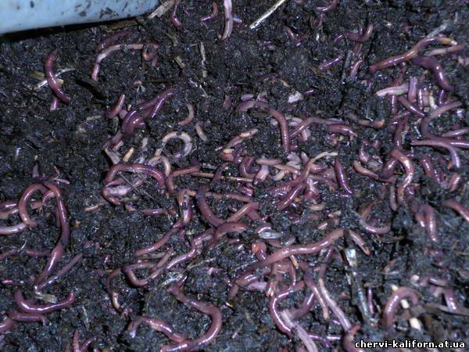
Эрозия почв… спасаем Землю!!!
Для спасения земли от эрозии почв нужно купить, а потом запустить калифорнийских червей в землю, чтобы они перерабатывали землю.

Slide 19
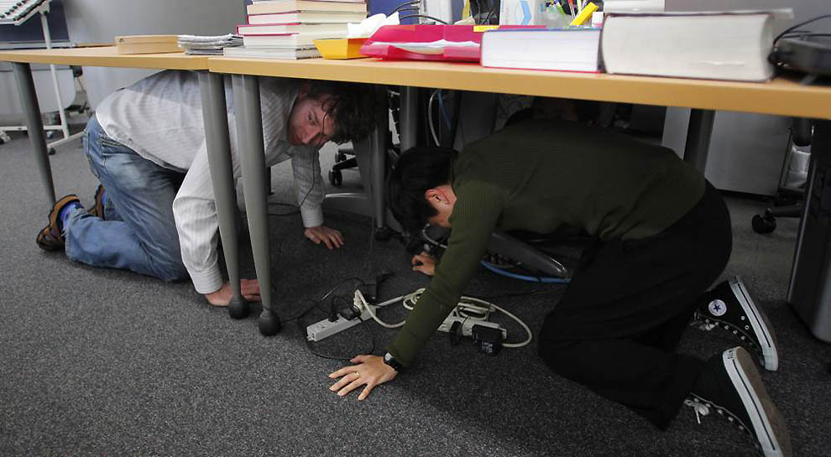
Спасаемся от землетрясений!!!
Если в вашем городе началось землетрясение спрячьтесь под стол или ложитесь в ванну.
Вы можете посмотреть фильм по этой теме.
http://www.youtube.com/v/4TKh-8mEm9Y&hl=ru_RU&fe.ru

Slide 20

А знают ли другие…
После того как мы разузнали о стихийных бедствиях побольше мы решили провести опрос наших одноклассников.

Slide 21
Первый вопрос опроса:
«Знаете ли вы какие ни будь стихийные бедствия?»

Slide 22
Вопрос второй:
«А как надо спасаться он них?»
Мы опросили только тех, кто правильно ответил на первый вопрос.

Slide 23
Результаты опросов
Не все ребята знают про стихийные бедствия, и не все знают как от них спастись.

Slide 24

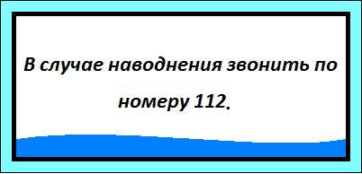
Визитки для пенсионеров и для детей

Slide 25
Знаки
01 или 001

Slide 26
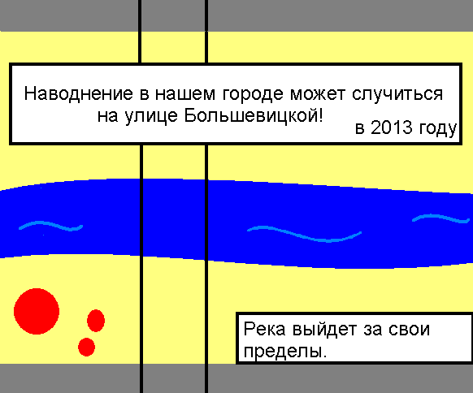
Карта места в котором возможны наводнения

Slide 27
Мы показали нашу презентацию школе

Slide 28
Пока мы делали эту презентацию мы научились многому, многое узнали. Мы вложили в неё много труда.
Надеемся Вам понравилась наша презентация и Вы чему то научились.

Slide 29
Спасибо за просмотр!

